Slide 1

Deal.ii
Seminario de elementos finitos
Andrés Rubiano

Slide 2

Un poco de historia …
Wolfgang Bangerth
DEAL.II surgió de originalmente del trabajo en el grupo de métodos numéricos en la Universidad de Heidelberg, Alemania, que esta a la vanguardia de los métodos adaptativos de elementos finitos y estimación de errores.
Hoy en día es un proyecto global de Open Source mantenido por un conjunto diverso de desarrolladores que se encuentran alrededor del mundo.
El desarrollo de DEAL.II ha sido financiado como productos auxiliares de varias subvenciones de Deutsche Forschungsgemeinschaft, National Science Foundation y otras agencias de financiación de todo el mundo, También ha recibido financiación directa para proyectos particulares de la iniciativa Infraestructura computacional en geodinámica.

Slide 3
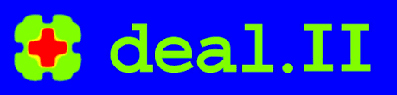
¿Que es DEAL.II?
Es una librería de programas del lenguaje de programación C++ dirigida a la solución computacional de ecuaciones diferenciales parciales que utilizan elementos finitos adaptativos, la cual utiliza técnicas de programación (OOP) para ofrecerle una interfaz moderna a las complejas estructuras de datos y algoritmos requeridos.
DEAL.II es ampliamente utilizado en muchos proyectos académicos y comerciales. Sus autores principales han recibido el Premio J. H. Wilkinson 2007 por Software Numérico. También es parte de las suites de referencia SPEC CPU 2006 y SPEC CPU 2017 estándar de la industria utilizadas para determinar la velocidad de las computadoras y los compiladores.
El papel de DEAL.II es ocuparse de los detalles del manejo y refinamiento de la cuadricula, el manejo de los grados de libertad, la entrada de las mallas y las salidas de resultados en formatos gráficos, a su vez, el soporte de varias dimensiones de espacio simultaneas se incluye de tal manera que los programas pueden escribirse independientemente de la dimensión de espacio sin penalizaciones irrazonables en el tiempo de ejecución y el consumo de memoria

Slide 4
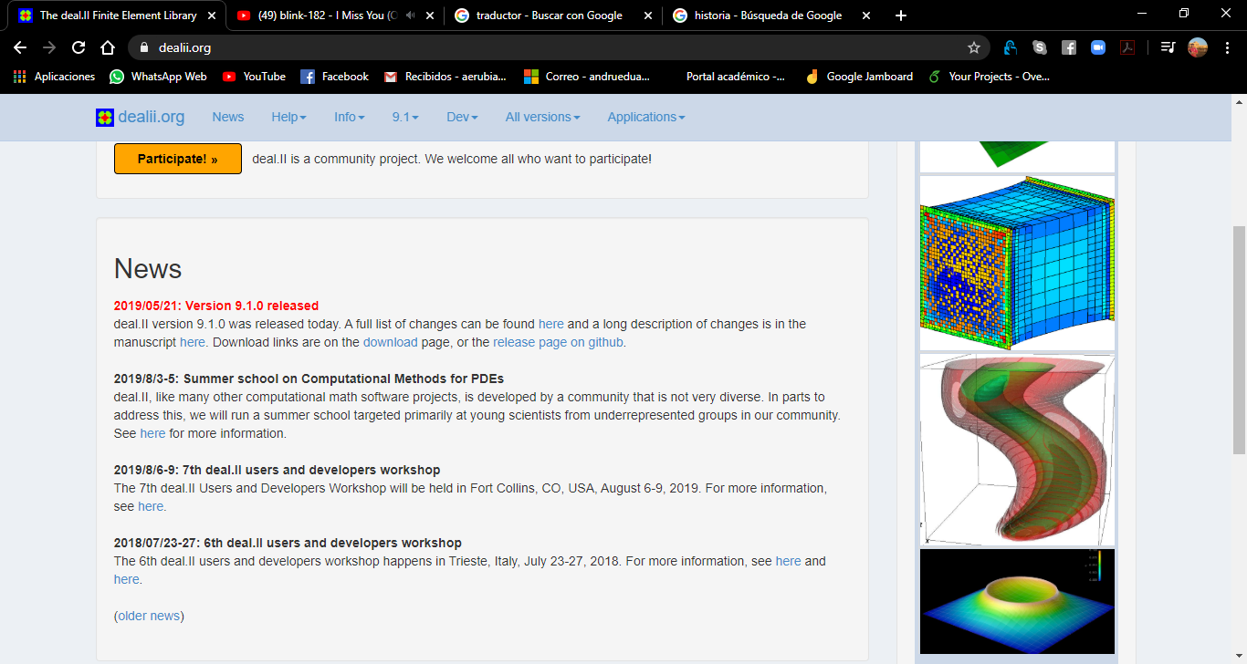
¿Que nos ofrece DEAL.II?
Permitir el desarrollo rápido de códigos modernos de elementos finitos, utilizando entre otros aspectos mallas adaptativas y una amplia gama de clases de herramientas que a menudo se utilizan en el programa de elementos finitos.
Soporte para una, dos y tres dimensiones de espacio, utilizando una interfaz unificada que permite escribir programas casi independientes de la dimensión.
Técnicas modernas de software que hacen que el acceso a las complejas estructuras de datos y algoritmos sea lo más transparente posible. El uso de la programación orientada a objetos permite estructuras de programa similares a las estructuras en análisis matemático.
¡Amplia Documentación!
…

Slide 5
¿Cómo aprender a usar DEAL.II?
Documentación, disponible en: https://www.dealii.org/current/doxygen/deal.II/index.html
The DEAL.II tutorial, disponible en: https://www.dealii.org/current/doxygen/deal.II/Tutorial.html
Curso: Finite element methods in scientific computing course at the KAMU TV studio at Texas A&M, video lectures disponibles en: https://www.math.colostate.edu/~bangerth/videos.html

Slide 6
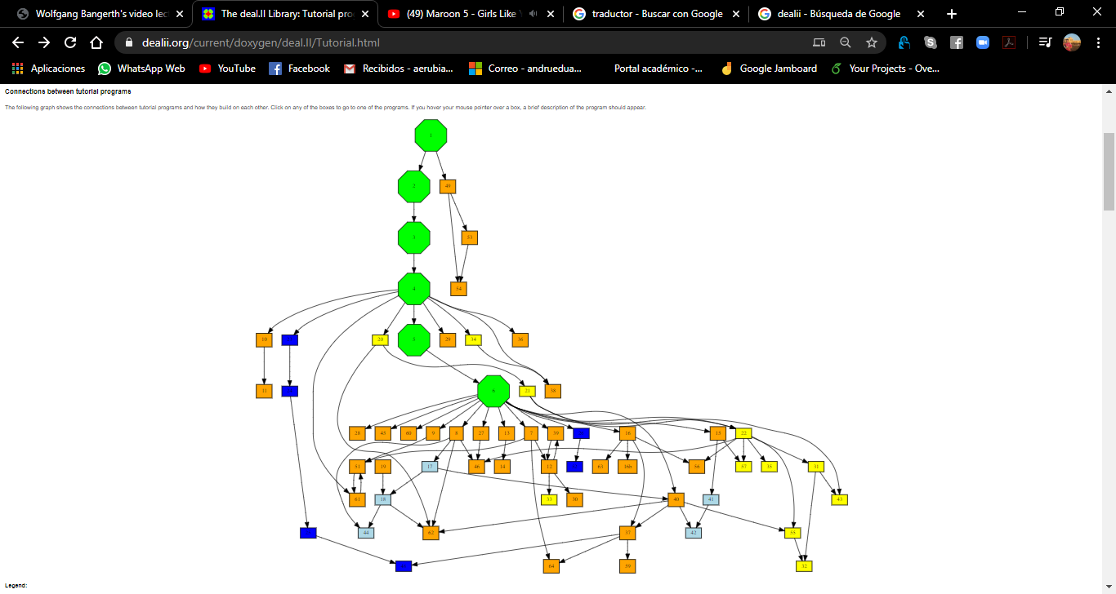
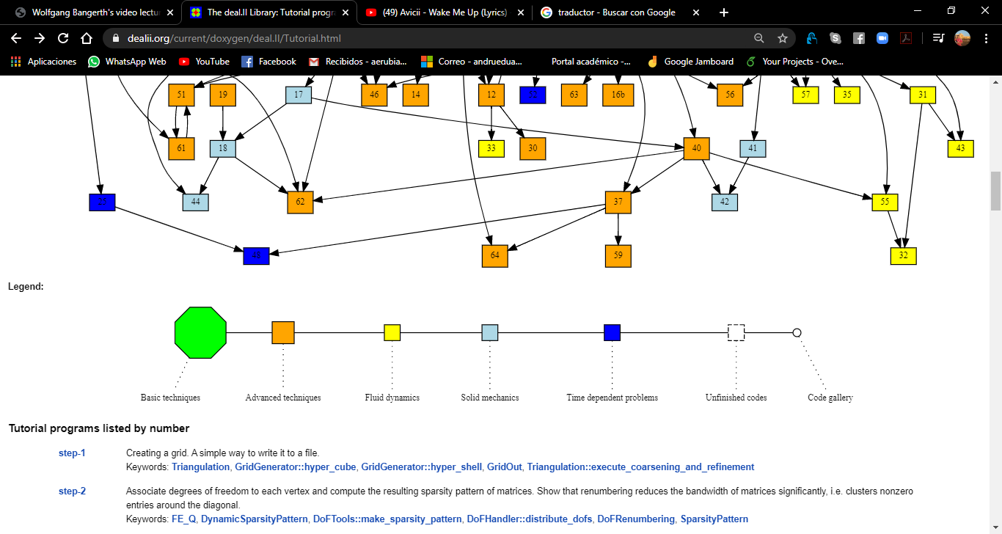
Vista del tutorial como un grafo:

Slide 7
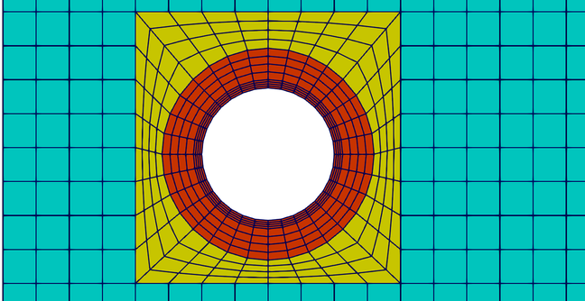
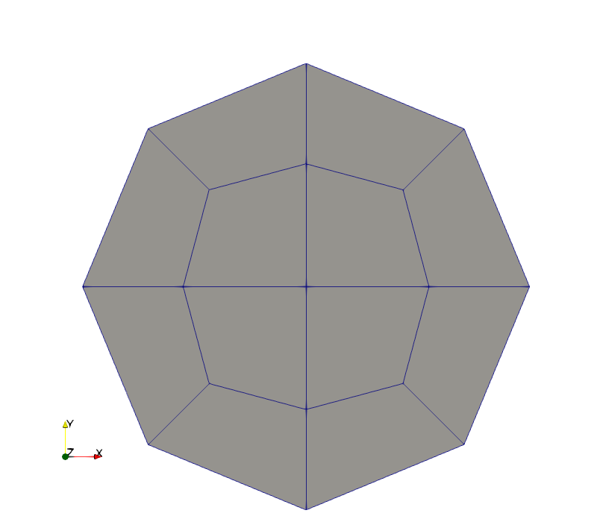
Disponibilidad
DEAL.II soporta las siguientes plataformas:
GNU/Linux: GCC version 4.9 or later; Clang version 4.0 or later; ICC versions 15 or later
Mac OS X: GCC version 4.9 or later; Clang version 4.0 or later.
Windows: soporte experimental Visual Studio 2017, WSL (mostraré como instalarlo de esta manera mas adelante)

Slide 8
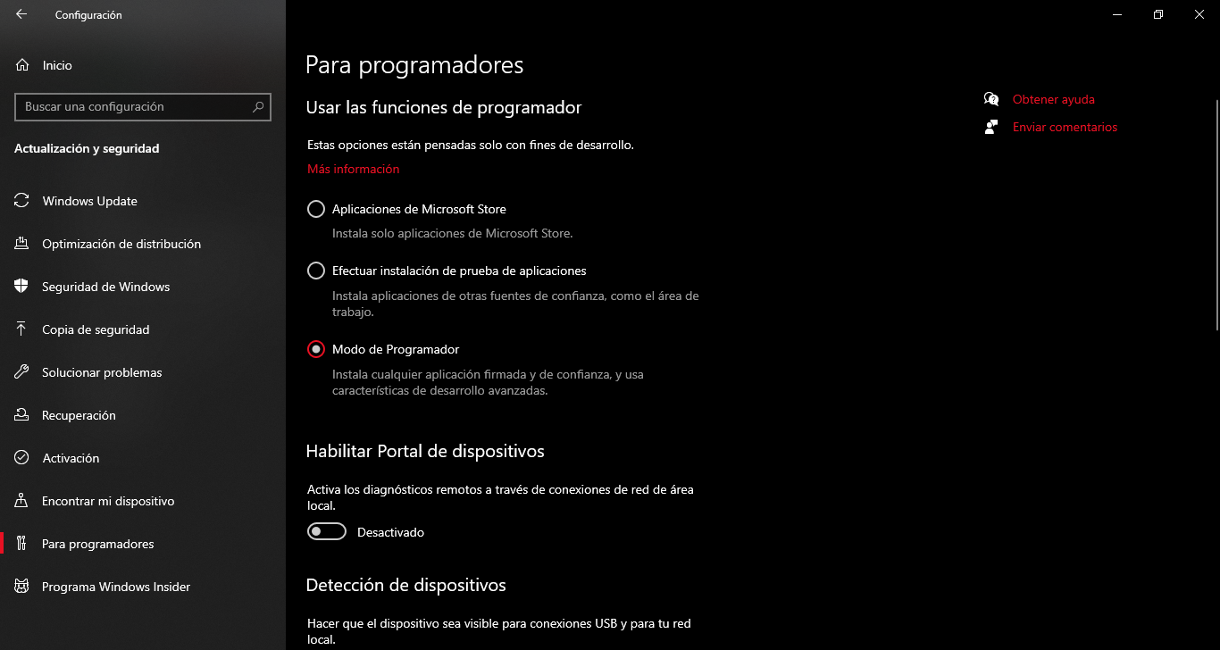
Instalación con WSL en Windows
Configuracion -> Actualizacion y seguridad -> Para programadores

Slide 9
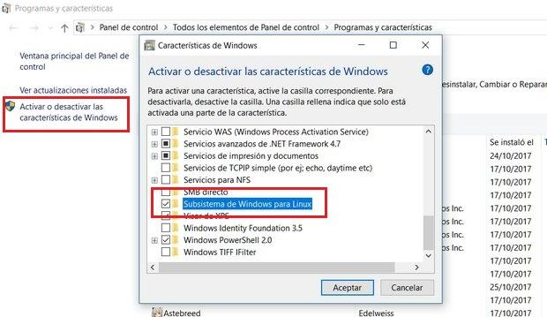
Instalación con WSL en Windows
Panel de control -> Programas -> Activar o desactivar características de windows

Slide 10
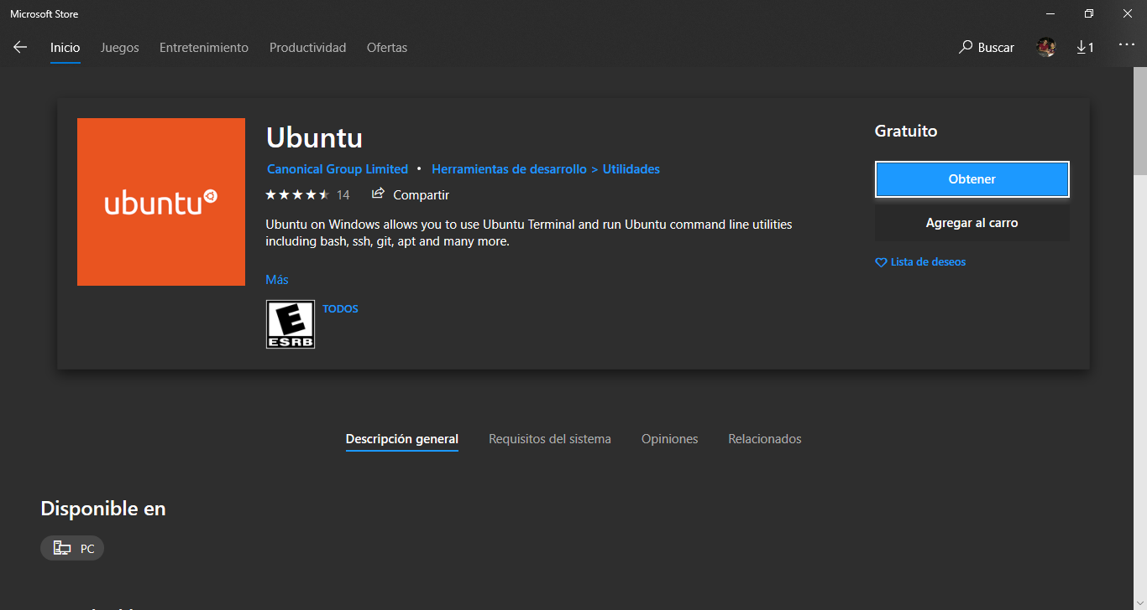
Instalación con WSL en Windows
Microsoft Store -> buscar Ubuntu

Slide 11
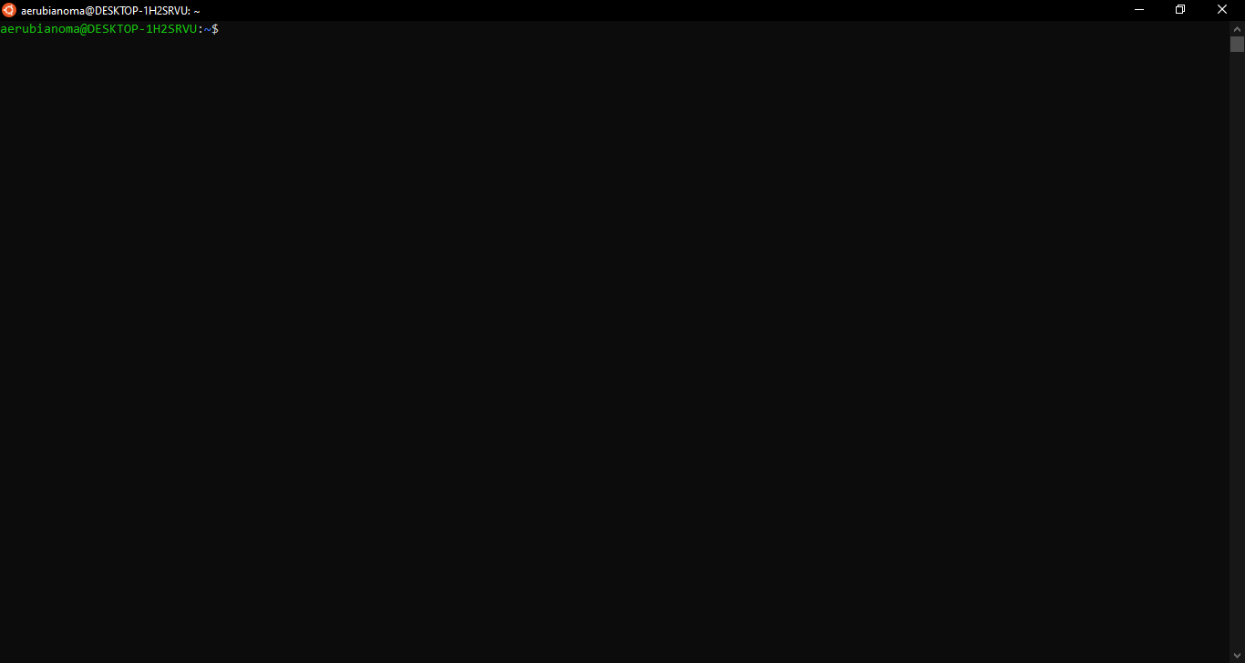
Linux Shell en Windows
De aquí en adelante la instalación es igual que en el sistema operativo Ubuntu

Slide 12
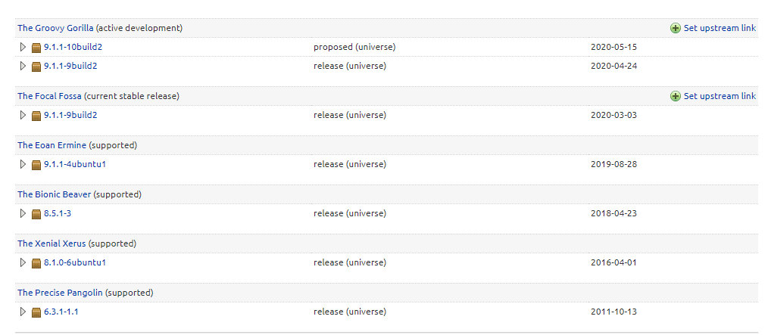
Instalación con WSL en Windows
Descargar el archivo de DEAL.II disponible en: https://launchpad.net/ubuntu/+source/deal.ii

Slide 13
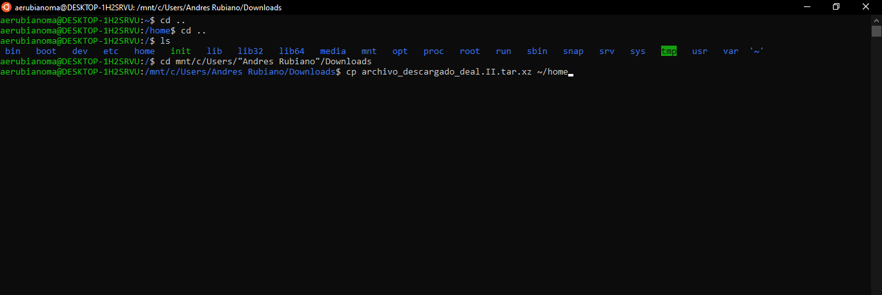
Instalación con WSL en Windows
No olvidar actualizar repositorios y el sistema:
sudo apt update
sudo apt upgrade
Tambien se deben instalar paquetes esenciales para compilar código de c++:
sudo apt-get install cmake
sudo apt install build-essential

Slide 14
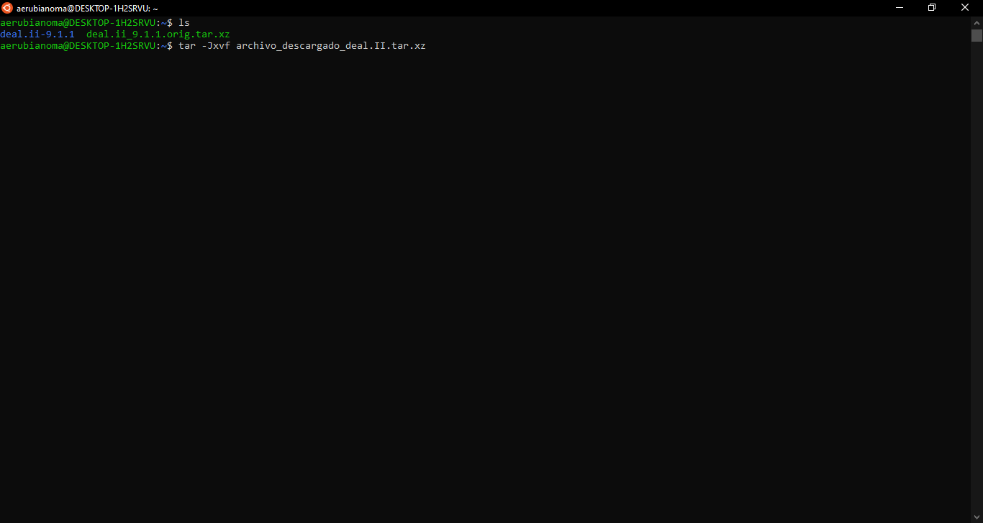
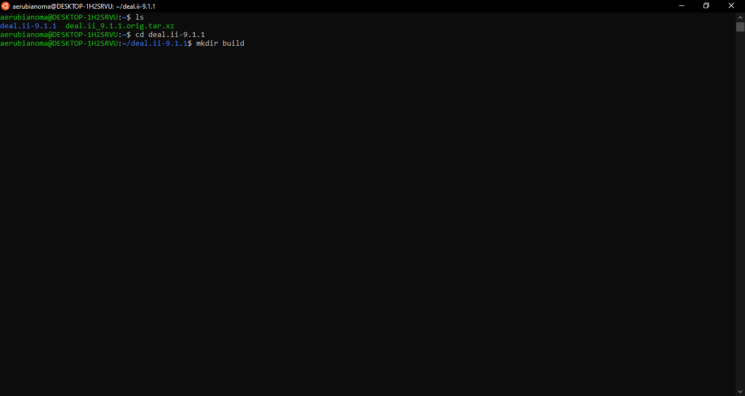
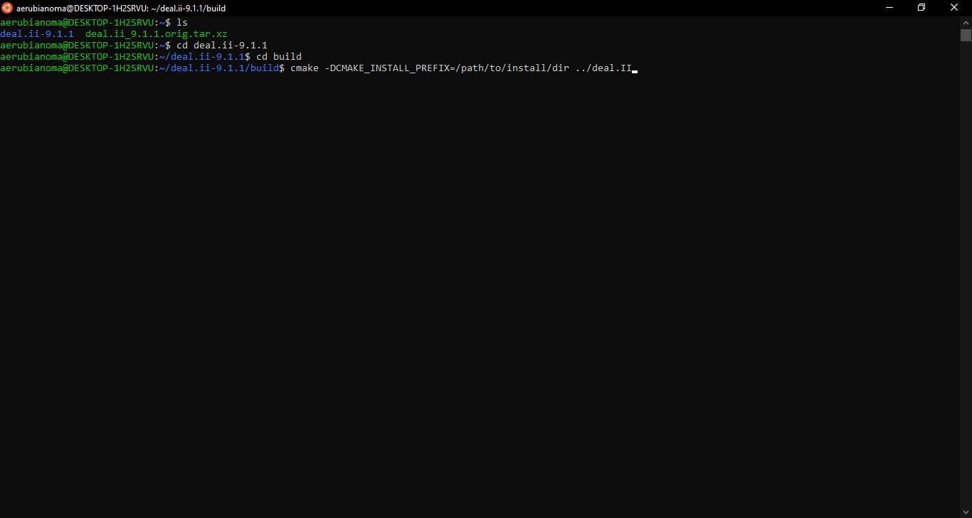
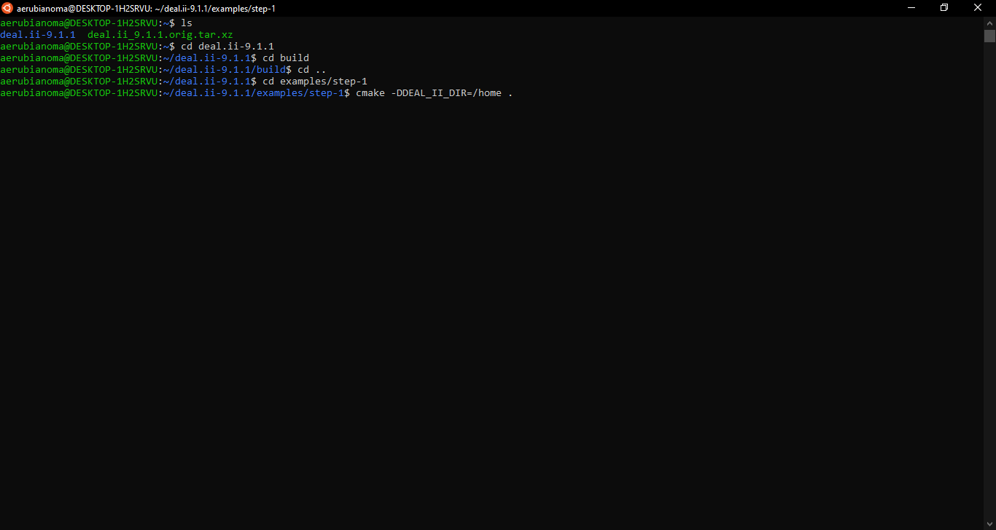
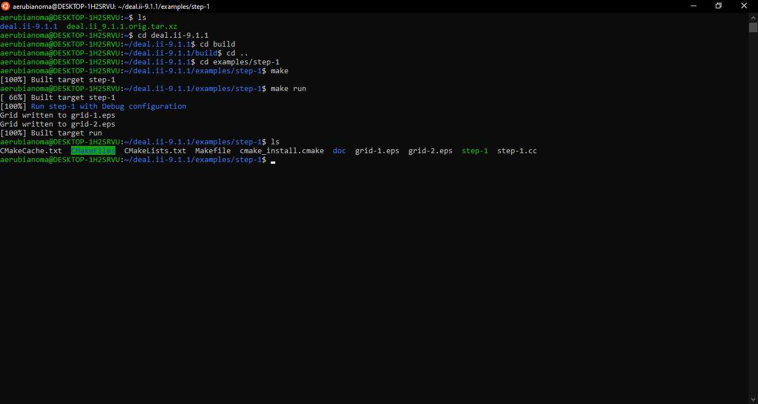
Instalación con WSL en Windows
Terminado esto se realiza:
sudo make
sudo make install
Y finalmente se pasa a compilar el primer ejemplo para probar que todo este correcto

Slide 15
Visualización:
Se descargan directamente los programas en Windows, estos son:
Visit – https://wci.llnl.gov/simulation/computer-codes/visit/downloads
Inkscape - https://inkscape.org/es/

Slide 16
Primeros pasos…
El tutorial nos enseña a usar DEAL.II a través de pequeños programas denominados steps, estos dependen uno del otro, como se pudo observar en el grafico anterior, los mas básicos son:
Step-1: Creating a grid. A simple way to write it to a file.
Step-2: Associate degrees of freedom to each vertex and compute the resulting sparsity pattern of matrices. Show that renumbering reduces the bandwidth of matrices significantly, i.e. clusters nonzero entries around the diagonal
Step-3: Actually solve Laplace's problem. Object-orientation. Assembling matrices and vectors. Boundary values.
Step-4: This example is programmed in a way that it is independent of the dimension for which we want to solve Laplace's equation; we will solve the equation in 2D and 3D, although the program is exactly the same. Non- constant right hand side function. Non-homogeneous boundary values.
Para mas información revisar el link del curso de la diapositiva 5.

Slide 17
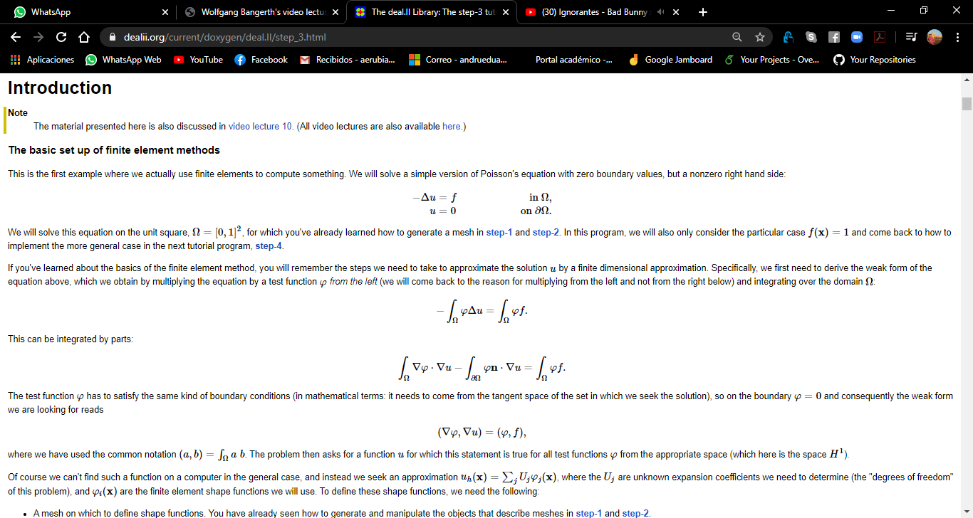
Step-3
Vamos a resolver la ecuación de Poisson:
Con:

Slide 18
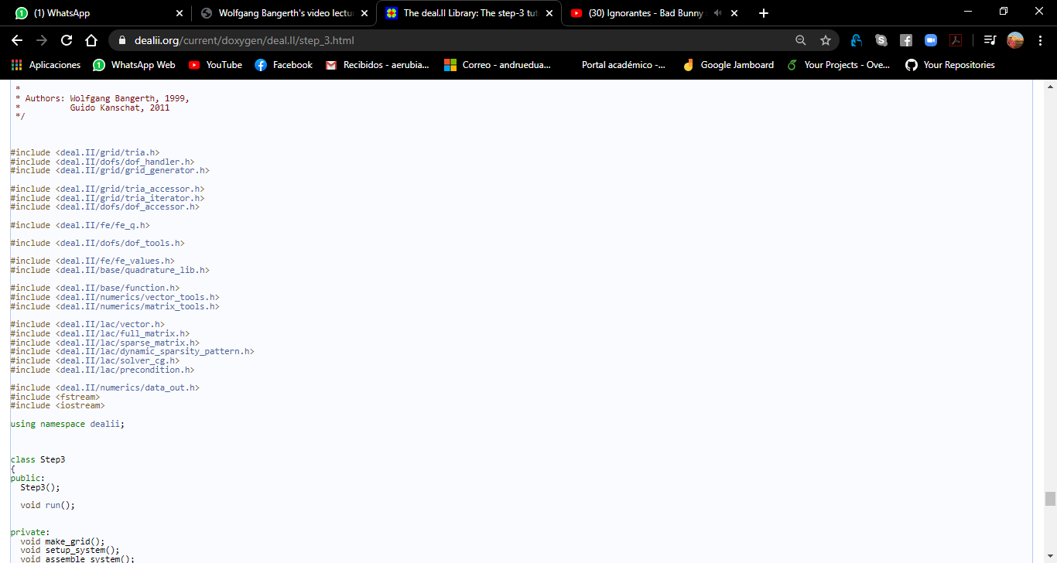
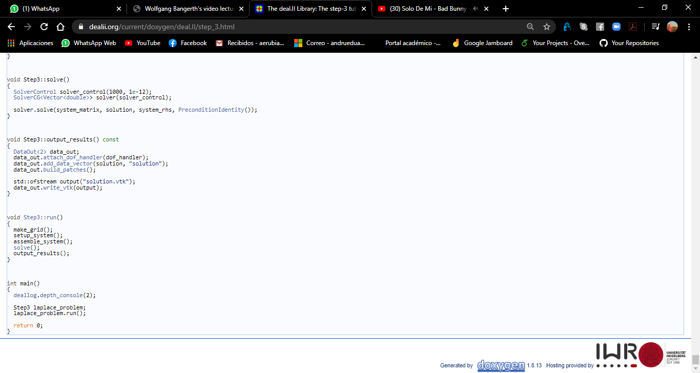
A veces para entender un código es mejor verlo de abajo hacia arriba…

Slide 19
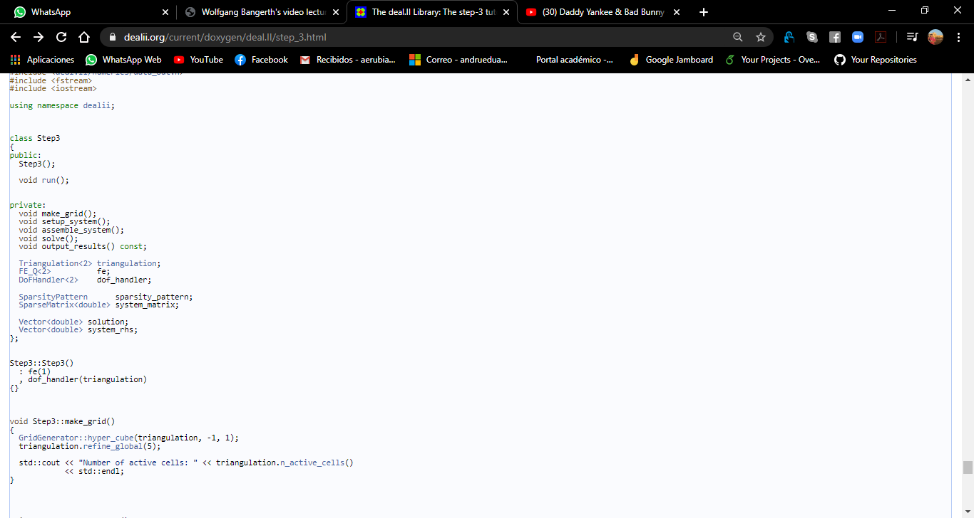
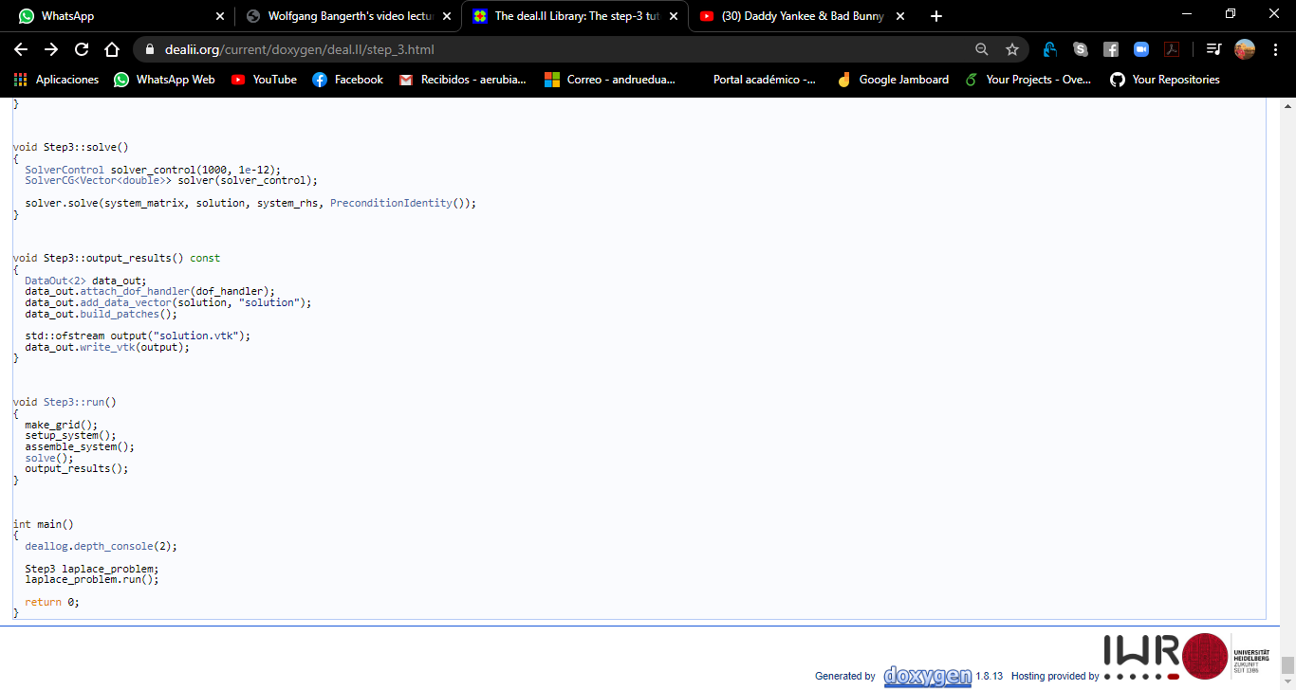
La clase Step-3
Distribuye grados de libertad
Integración
Resuelve el sistema lineal
espacio de elementos finitos de polinomios continuos (por partes) de grado p (1 en este caso) en cada dirección de coordenadas.
Asocia grados de libertad a cada celda de la malla
Describe como se sitúan los términos significativos en la matriz del sistema, esto ayuda a la matriz del sistema a localizar donde están los términos significativos

Slide 20
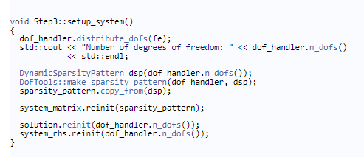
Métodos de step-3
Clase que genera mallas
Enumera los grados de libertad
Crea el sparsity pattern
Le dice a la matriz del sistema donde guardar los términos significativos
Le asigna el tamaño correcto al vector solución y el vector del lado derecho

Slide 21
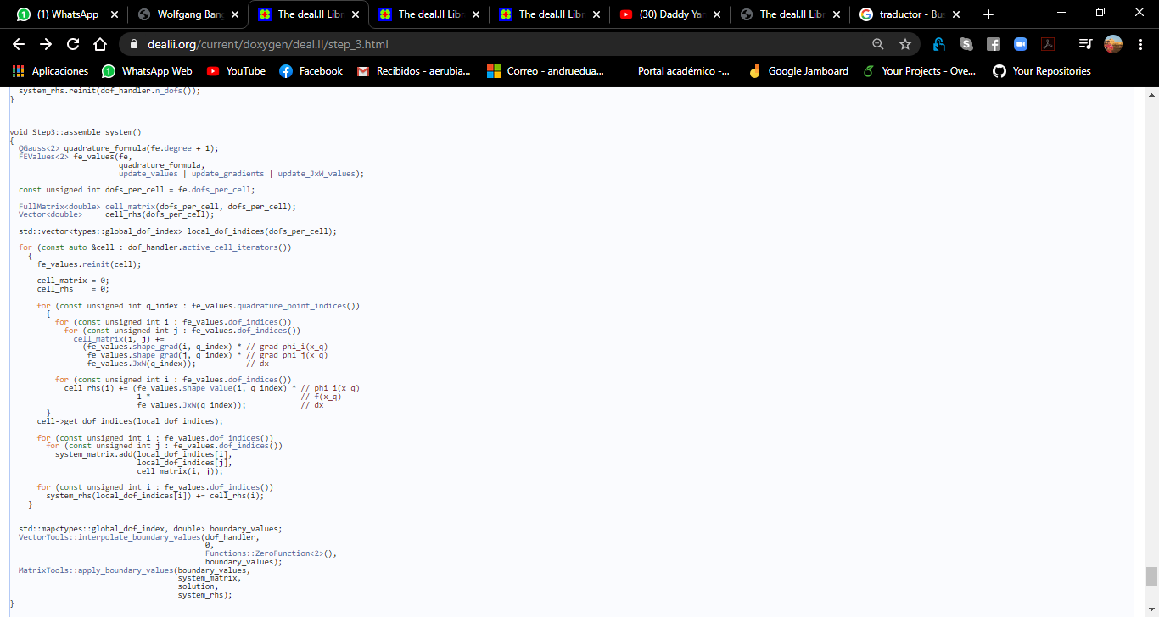
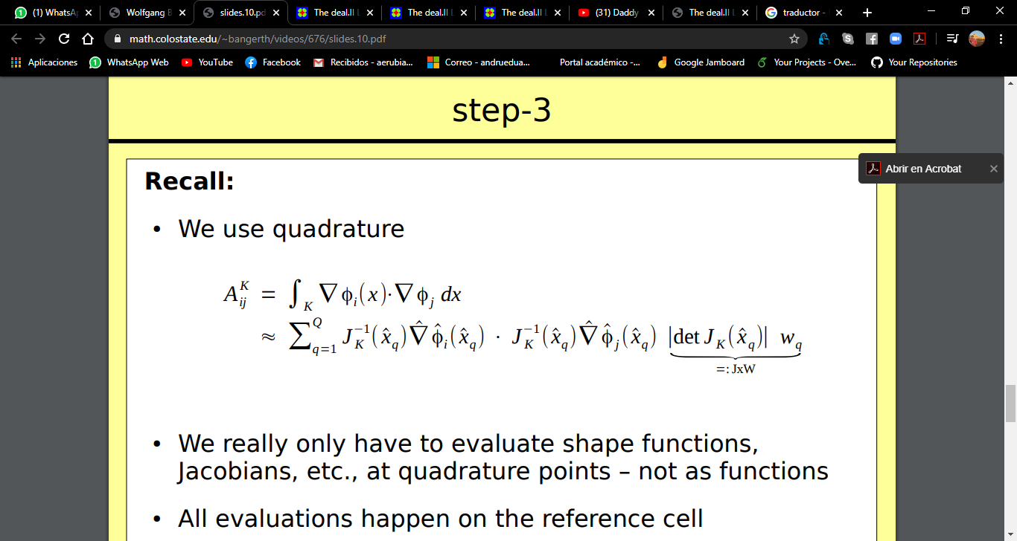
Métodos de step-3
Llena las entradas del sistema
Usamos la formula de cuadratura de gauss ( 2 puntos en x y 2 puntos en y)
Nos proporciona todo lo que necesitamos para rellenar el sistema
4
Copia lo obtenido de la formula de cuadratura localmente al sistema total
Resuelve problemas relacionados con el valor de la función en la frontera (no necesario en este caso)

Slide 22
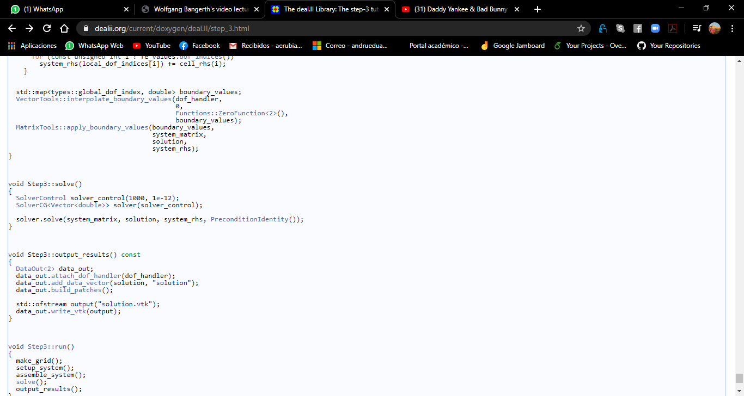
Métodos de step-3
Resuelve el sistema AU=F usando el método de gradiente conjugado
Numero de iteración máximas y tolerancia

